Slide 1

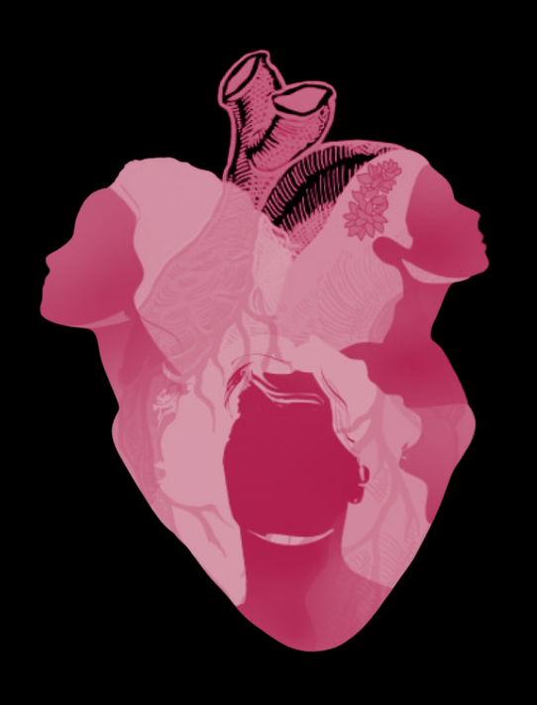



DOENÇAS CARDIOVASCULARES NA
Dra Alexandra Mesquita
Cardiologista

Slide 2
O Brasil apresenta uma das maiores taxas de mortalidade feminina da América do Sul
** 30% das mulheres atendidas em PS possuem alguma DCV
** 4% das gestantes possuem alguma cardiopatia
Aumento da prevalência entre mulheres jovens
(15-49 anos)

Slide 3
* Chegam ao serviço de emergência 37’ após o início do sintoma
* São atendidas cerca de 42’ depois do homem
* Demora no diagnóstico correto e no início do tratamento
* Pior prognóstico

Slide 4
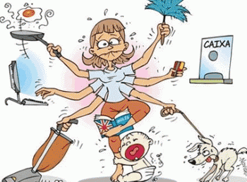
M

Slide 5
Reconhecem DCV como 1a causa de mortalidade feminina:
* 33% de mulheres brancas
* 15% de mulheres negras
* 20% de mulheres hispânicas
** Estudo feito em países da AL – Brasil não participou

Slide 6
SINTOMATOLOGIA
* A dor nem sempre está presente
* Dor atípica em 75% das mulheres
>> Desconforto no peito
>> Dor nas costas, no ombro, no pescoço
* Cansaço/Fadiga
* Palpitações
* Dificuldade para manter a respiração (respiração curta)
* Tonturas
* Náuseas, vômitos

Slide 7
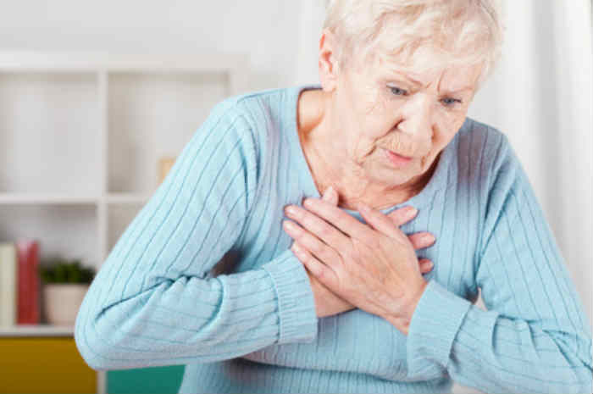


Slide 8

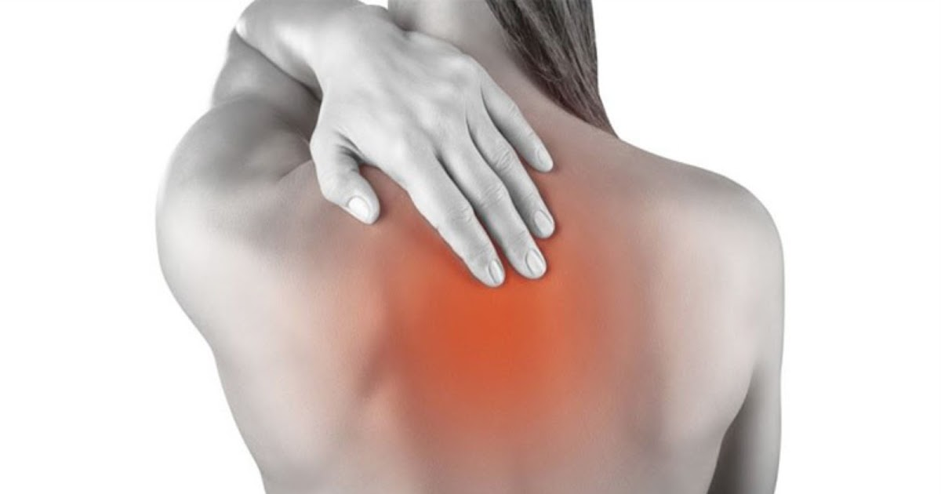


Slide 9
* Sobrevida: 5,5 anos mulheres x 8,2 anos homens
* Recorrência de infarto: 21% mulheres x 17% homens
* Maior tx de mortalidade hospitalar: 16,1% x 6,7
* Doença por muito tempo negligenciada
* Menor representatividade nos estudos clínicos
* Não há score específico para estratificação de risco
** Recebem menos prescrições para os fatores de risco

Slide 10
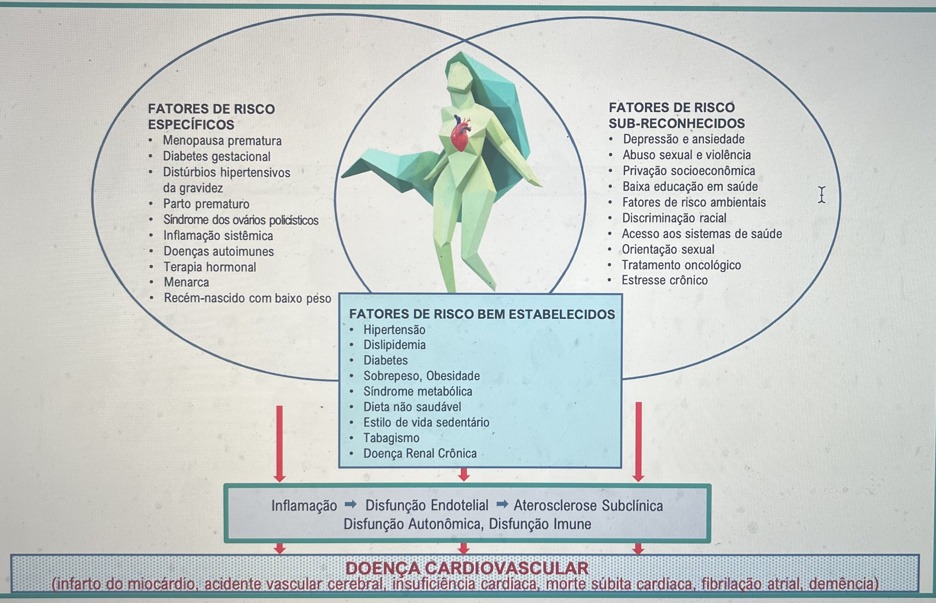

Slide 11
FATORES DE RISCO CLÁSSICOS
* DM - FR mais prevalente na mulher, incidência de 45% de DIC, 3x mais mortalidade
* HAS - maior rapidez de progressão da doença, negligência no diagnóstico e menor aderência ao tratamento
* Obesidade - aumento de 64% do risco de DIC nas mulheres (x 46% nos homens)
* Tabagismo - aumento de 25% no risco CV das mulheres
* Cigarros eletrônicos

Slide 12
FATORES ESPECÍFICOS DA MULHER
SOP - Síndrome dos Ovários Policísticos
Endometriose
Doenças da gravidez (HAS,Dm)
Eventos adversos da gravidez – bebe de baixo peso, pré eclâmpsia, eclâmpsia
Menarca precoce/tardia
Menopausa precoce
Uso prolongado de ACO
Doenças inflamatórias e autoimunes (AR, LES)

Slide 13
FATORES SUB RECONHECIDOS
Depressão e ansiedade
Assédio (moral, sexual) / Violência
Condições sócio-econômicas
Acesso à educação em saúde e aos serviços de saúde
Discrimincão (racial, orientação sexual)
Estresse crônico
Privação do sono
Tratamento oncológico

Slide 14
EDUCAÇÃO
Campanhas de conscientização da população
* Mulheres também infartam
* O coração da mulher é diferente – já conhece o seu?
* Infarto e AVC matam mais que todos os cânceres, inclusive o de mama
* Pressão alta e diabetes na gravidez aumentam seu risco de ter infarto
* Os sintomas do infarto na mulher podem ser diferentes – informe-se

Slide 15
ASSISTÊNCIA
* Treinamento dos profissionais para identificação de dor torácica suspeita
* Eletrocardiograma em todas as pacientes com dor torácica suspeita
* Exames laboratoriais para diagnóstico de infarto (marcadores de necrose)
* Rede de apoio para exames disgnósticos de imagem com celeridade
* Ambulatórios de Cardiologia da mulher
>> Atenção primária
>> Serviço de alta complexidade com o apoio de especialidades afins como ginecologia-obstetrícia, endocrinologia, psiquiatria, nefrologia, psicologia

Slide 16
A redução da mortalidade por DCV em mulheres no Brasil, e no mundo, é uma tarefa complexa, que deve envolver todos os que cuidam dessa mulher.

Slide 17
Obrigada !!

